Slide 1

Système d'information de stage et d'emplois
Fait par : Melissa Bilhete, Nicolas Brunet, Jefferson Beauchamp

Slide 2
Le but de l'application
Faciliter la communication entre les entreprises et les étudiants.
Permettre aux entreprises de publier leurs offres de stages et d'emplois.
Aider les étudiants dans leur démarche d’emplois.

Slide 3
Comment y arrivons-nous?
Les étudiants peuvent postuler dans des offres de stages et emplois, avec CV et de lettre de motivation.
Les entreprises publient des offres de stages ou d’emplois et contrôlent la démarche d’embauche.
Les professeurs supervisent le processus

Slide 4
La clientèle ciblée
Les établissements scolaires
Les entreprises

Slide 5
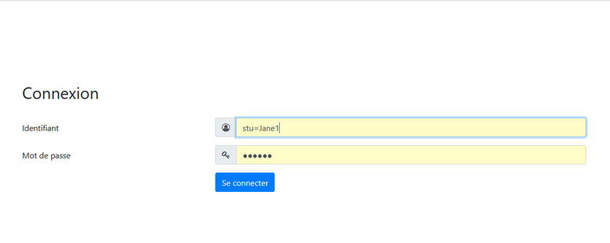
La page de connexion

Slide 6
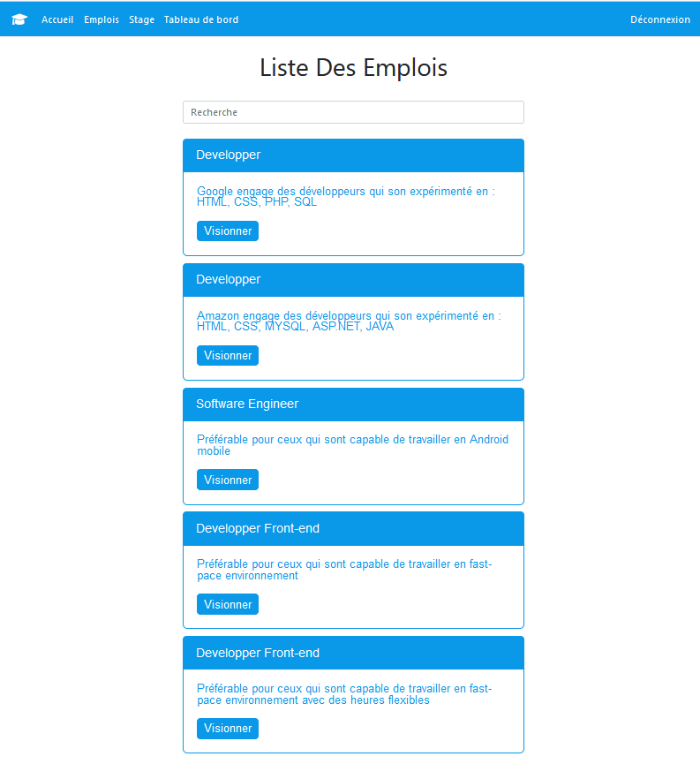
La page des emplois

Slide 7
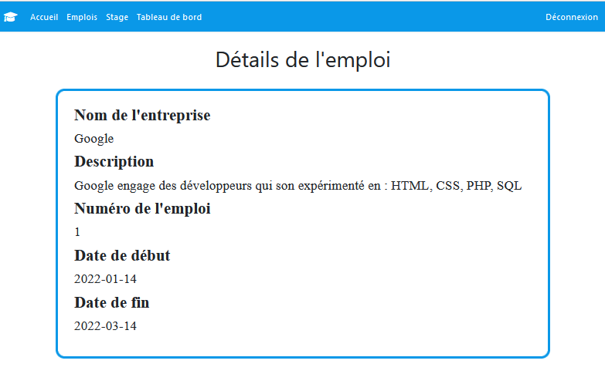
La page des emplois

Slide 8
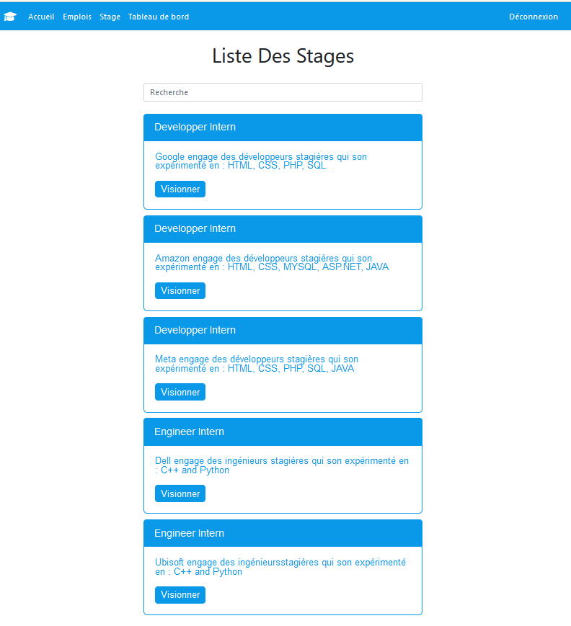
La page des stages

Slide 9
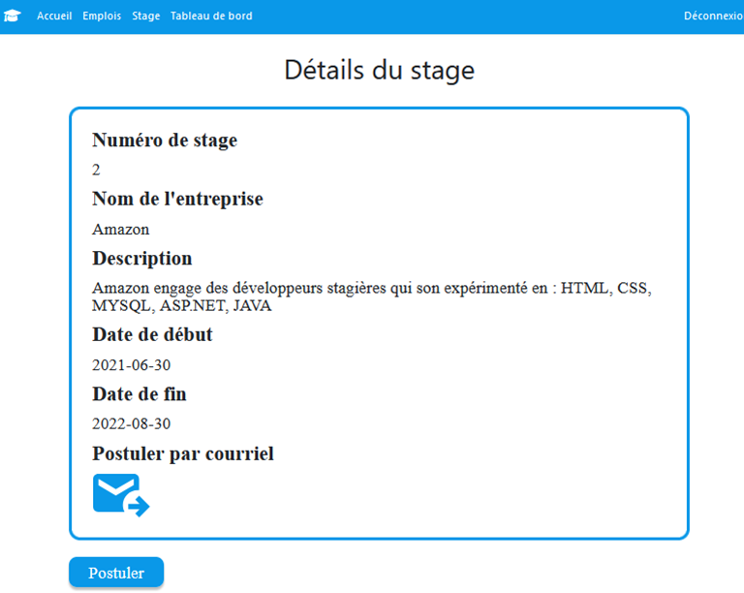
La page des stages

Slide 10
Étudiant

Slide 11
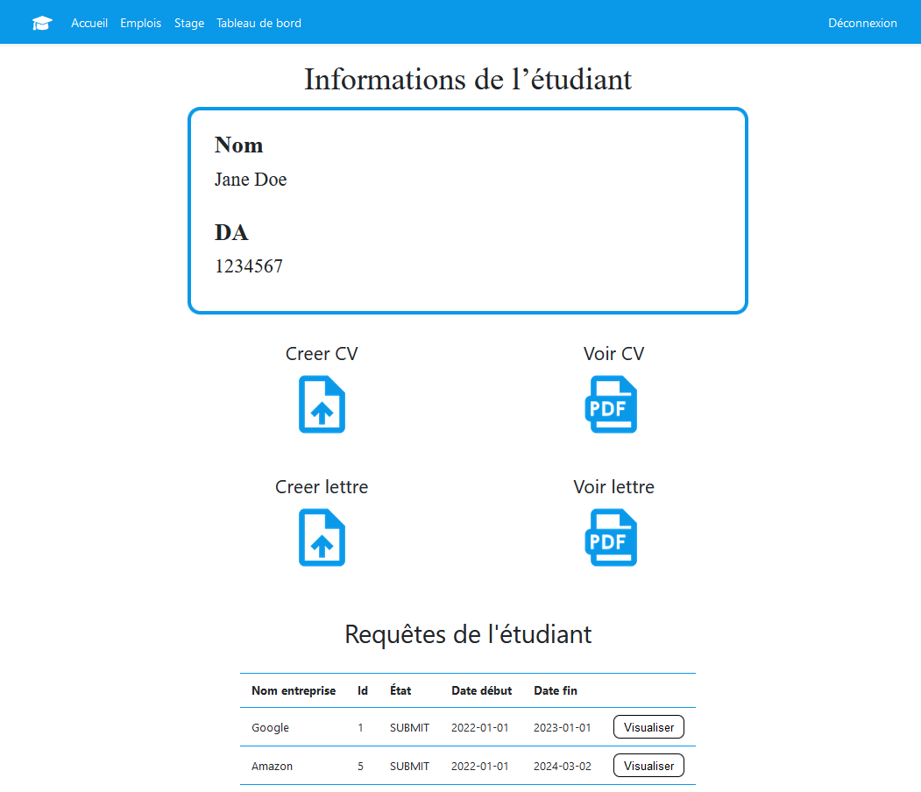
Les fonctionnalités : Étudiant

Slide 12
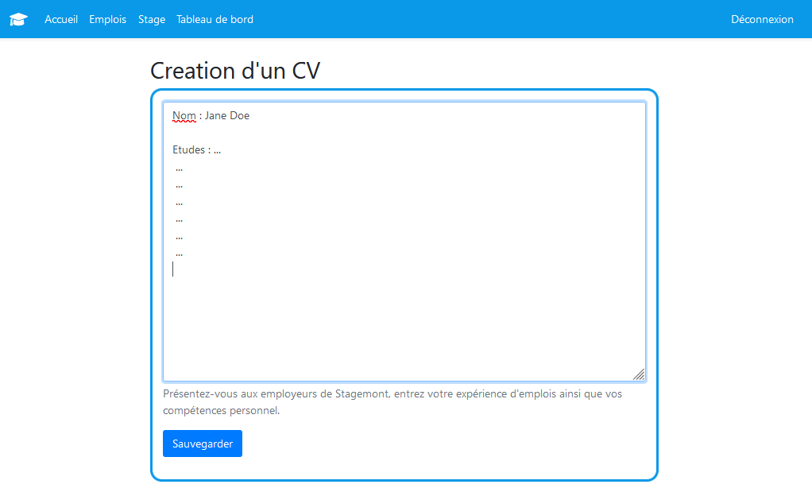
Les fonctionnalités : Étudiant

Slide 13
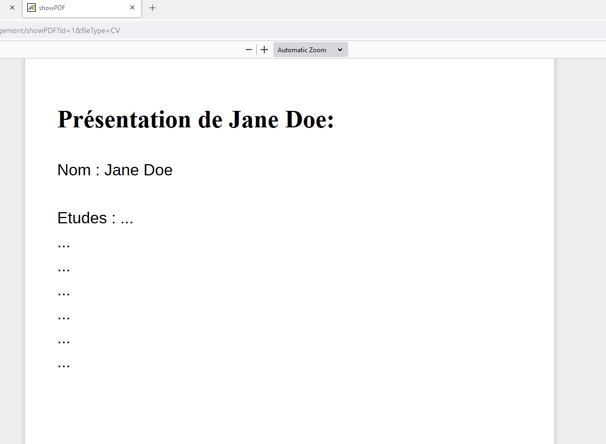
Les fonctionnalités : Étudiant
Fichier PDF généré par l'application après avoir cliqué sur le bouton "sauvegarder"

Slide 14
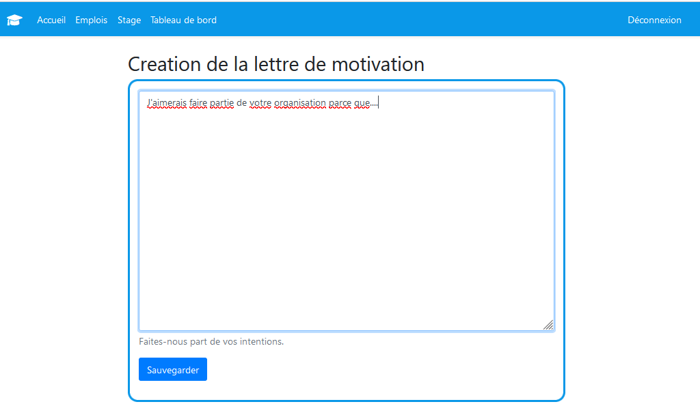
Les fonctionnalités : Étudiant

Slide 15
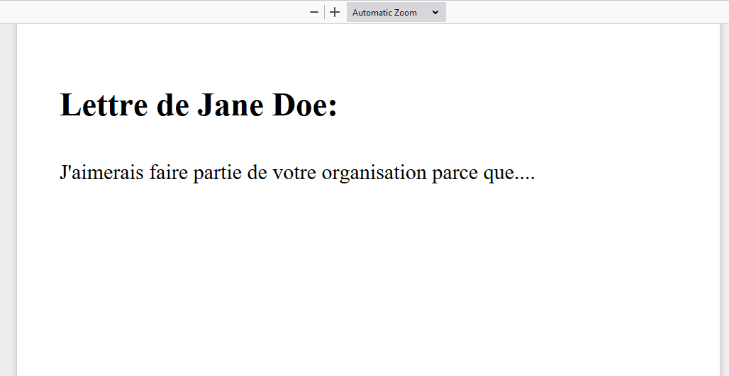
Les fonctionnalités : Étudiant
Fichier PDF généré par l'application après avoir cliqué sur le bouton "sauvegarder"

Slide 16
Professeur

Slide 17
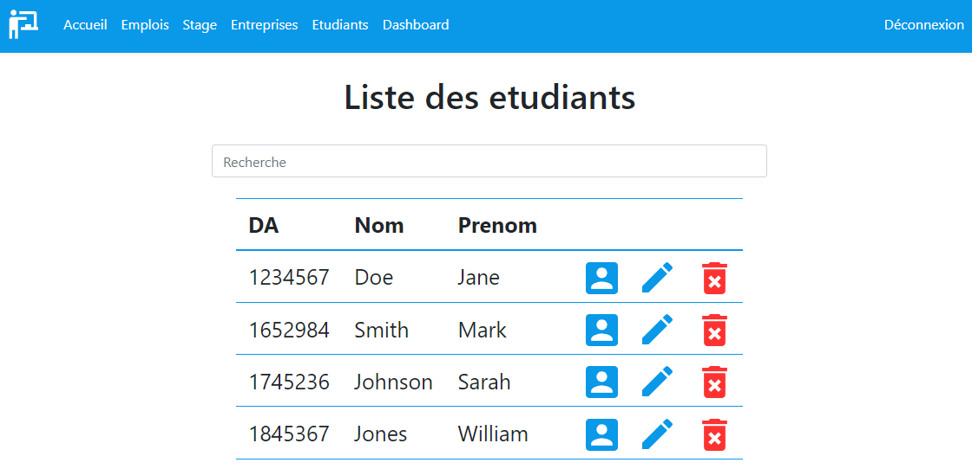
Les fonctionnalités : Professeur
La liste des étudiants

Slide 18
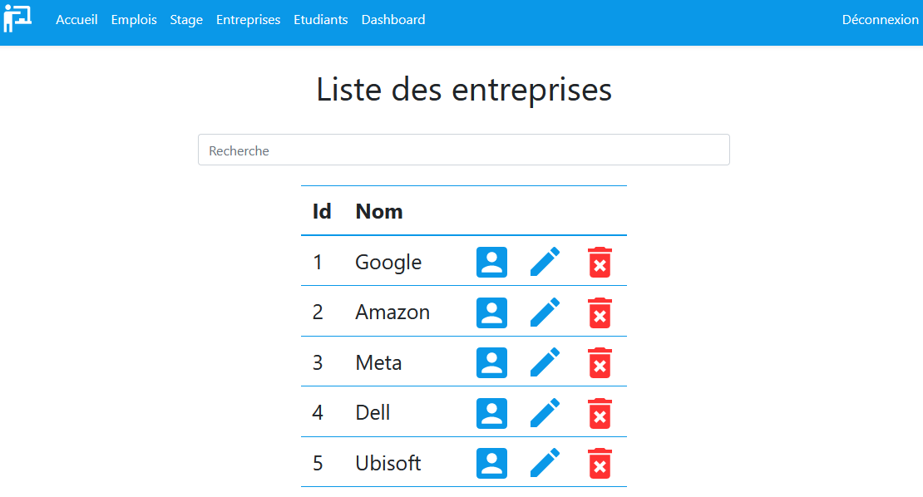
Les fonctionnalités : Professeur
La liste des entreprises

Slide 19
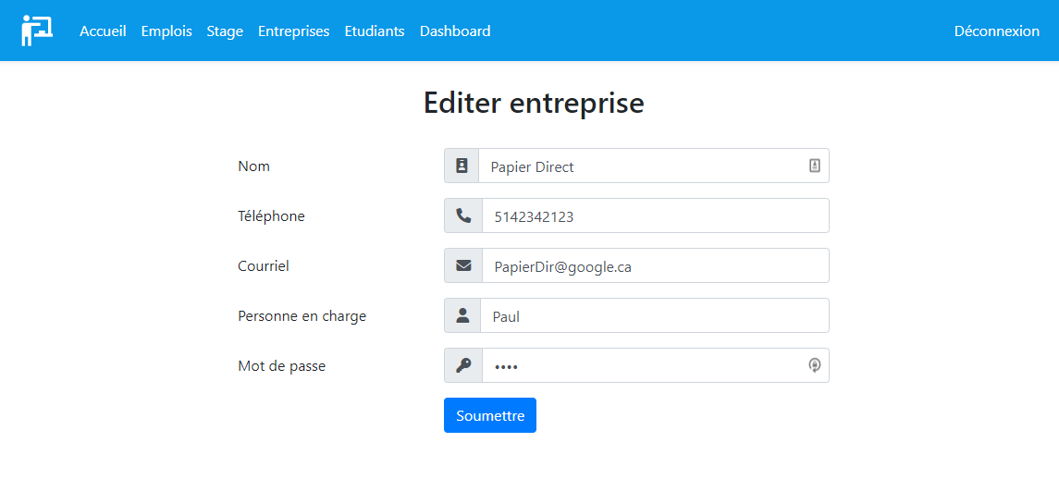
Les fonctionnalités : Professeur
Modifier une entreprise

Slide 20
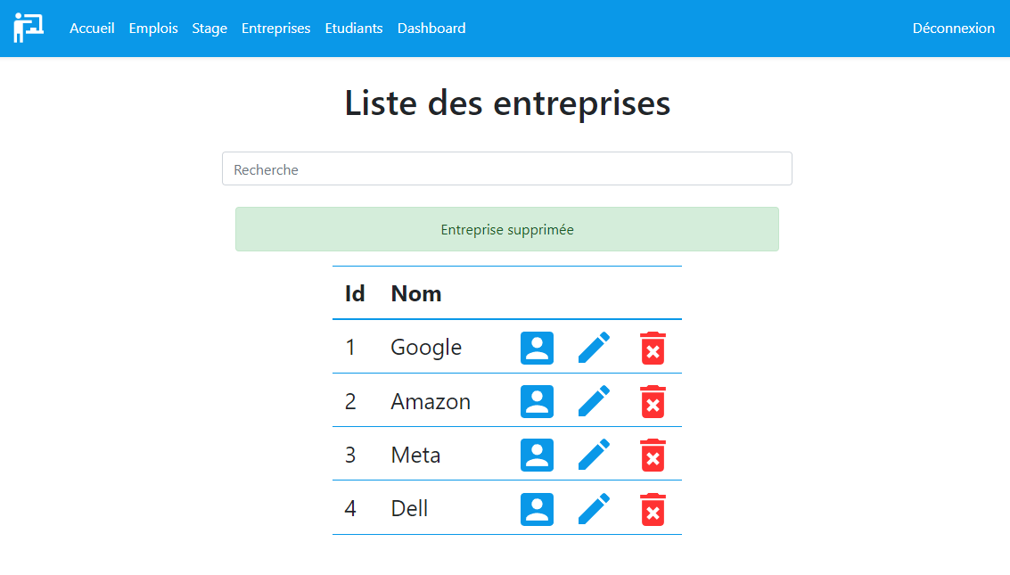
Les fonctionnalités : Professeur
Supprimer une entreprise

Slide 21
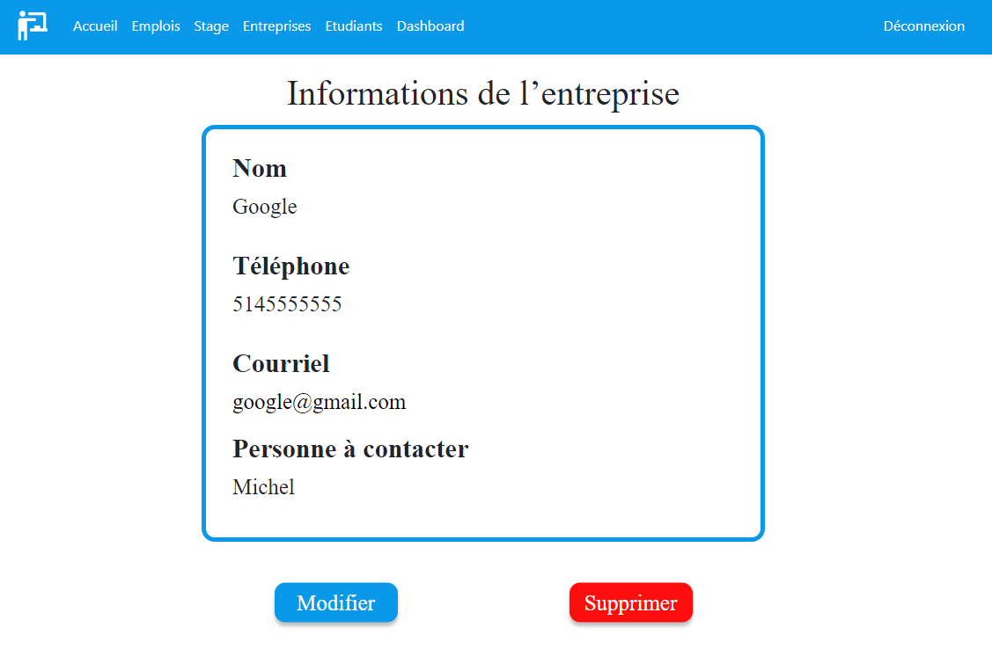
Les fonctionnalités : Professeur
Voir les informations d’une entreprise.

Slide 22
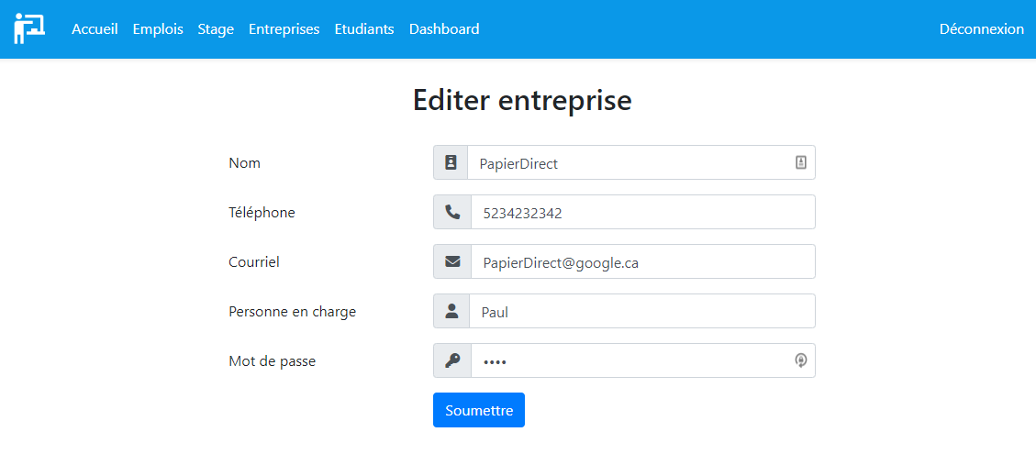
Les fonctionnalités : Professeur
Modifier une entreprise

Slide 23
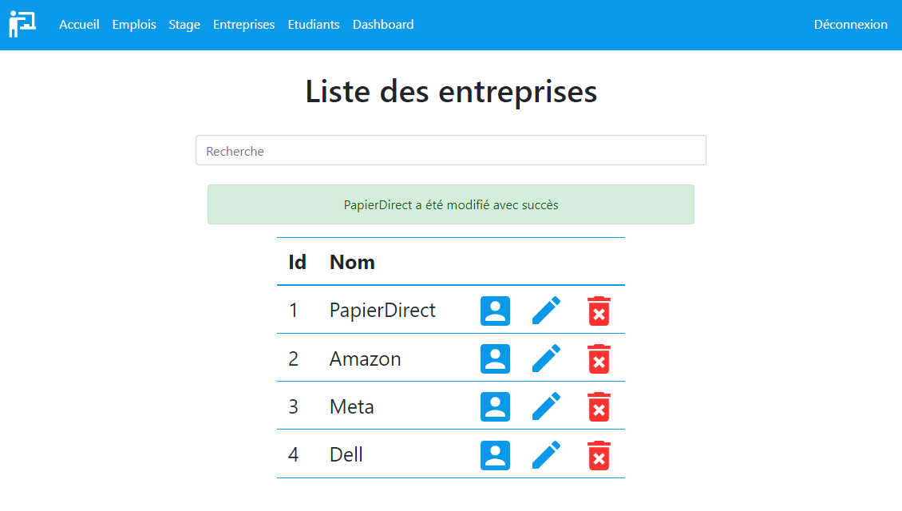
Les fonctionnalités : Professeur
Modifier une entreprise

Slide 24
Entreprise

Slide 25
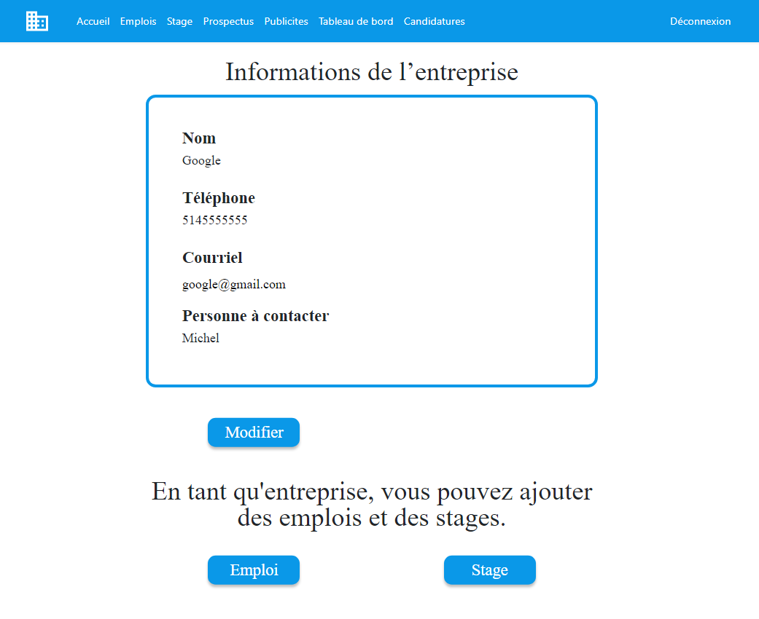
Les fonctionnalités : Compagnie
Le tableau de bord de l'entreprise

Slide 26
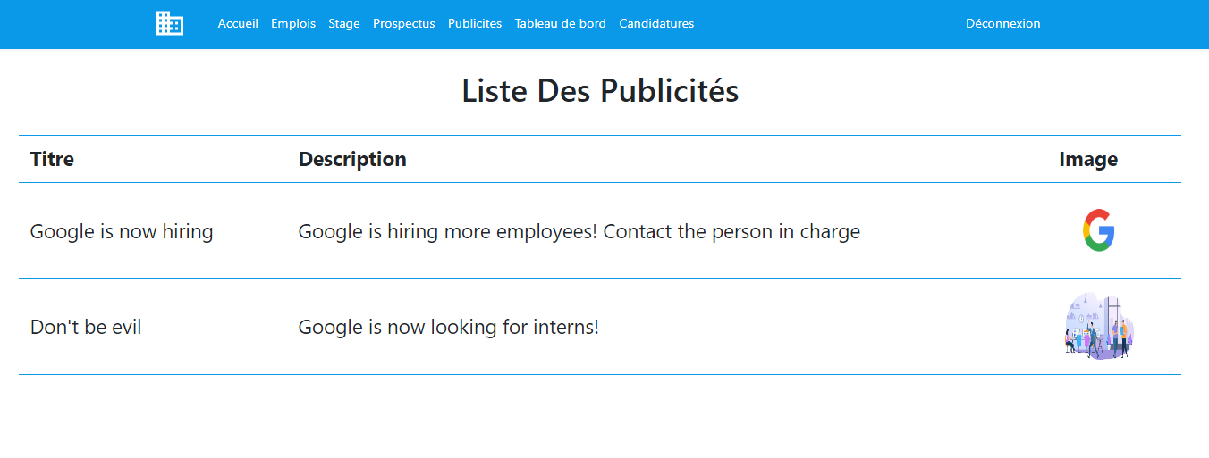
Les fonctionnalités : Compagnie
La liste des publicités

Slide 27
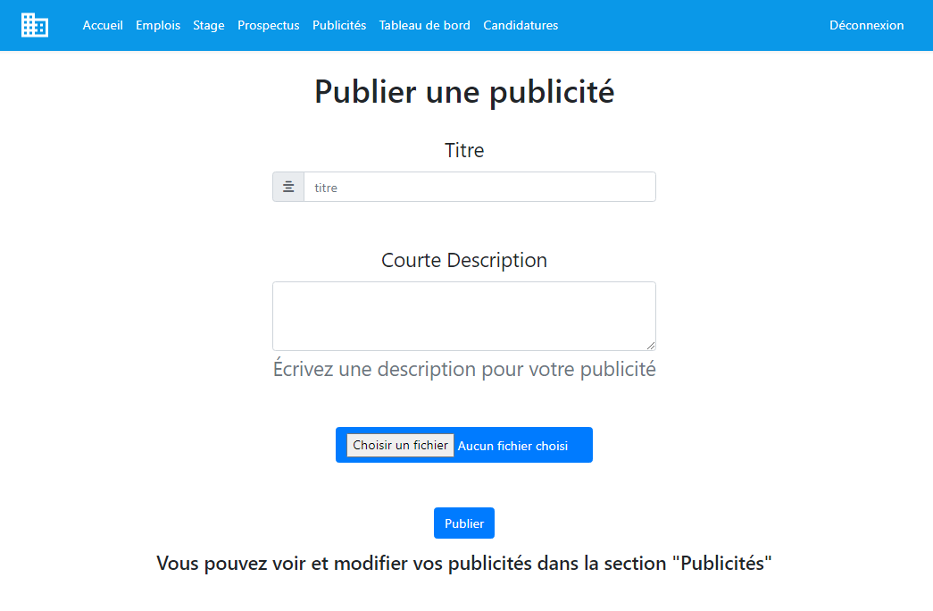
Les fonctionnalités : Compagnie
Publier une publicité

Slide 28
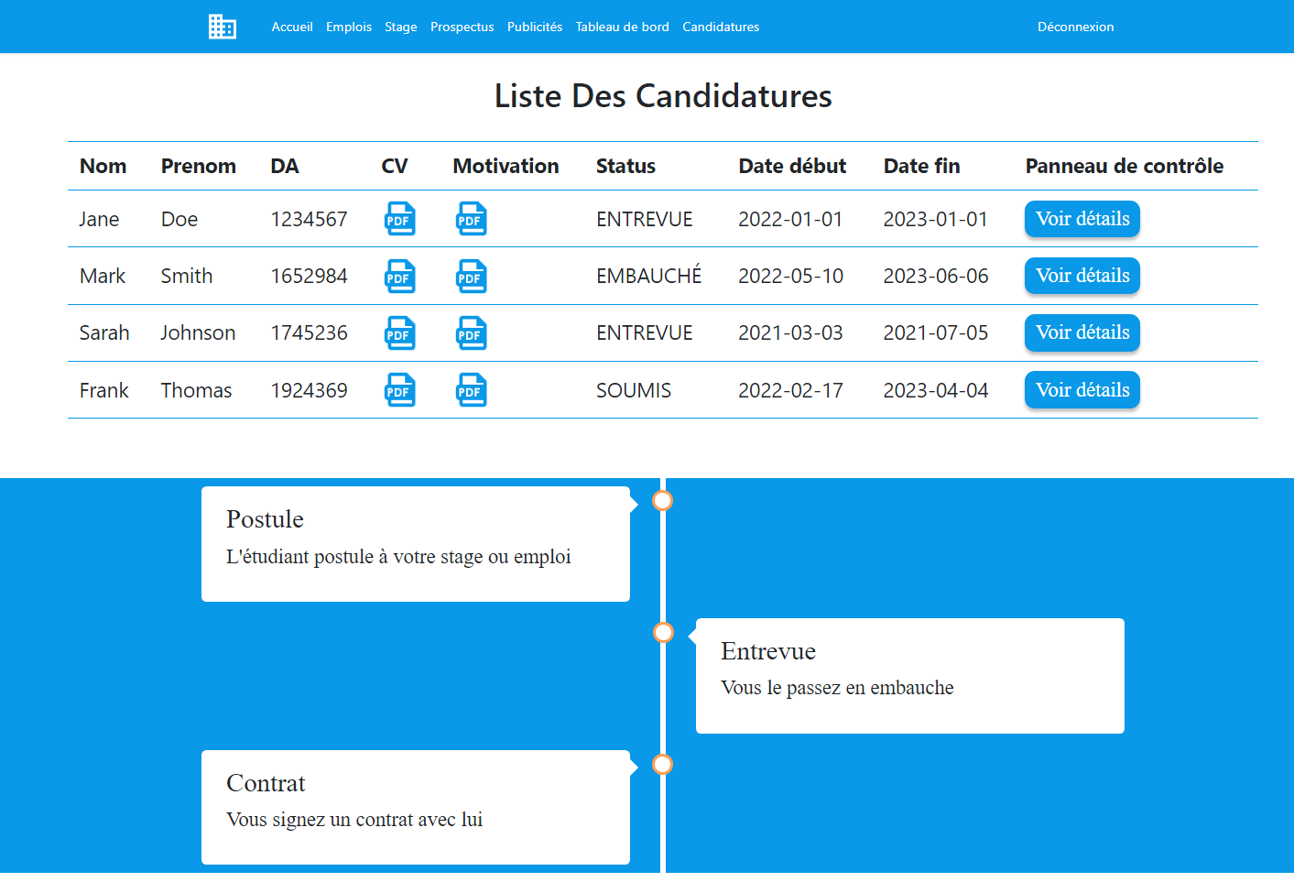
Les fonctionnalités : Compagnie
La liste des candidatures (contrats)

Slide 29
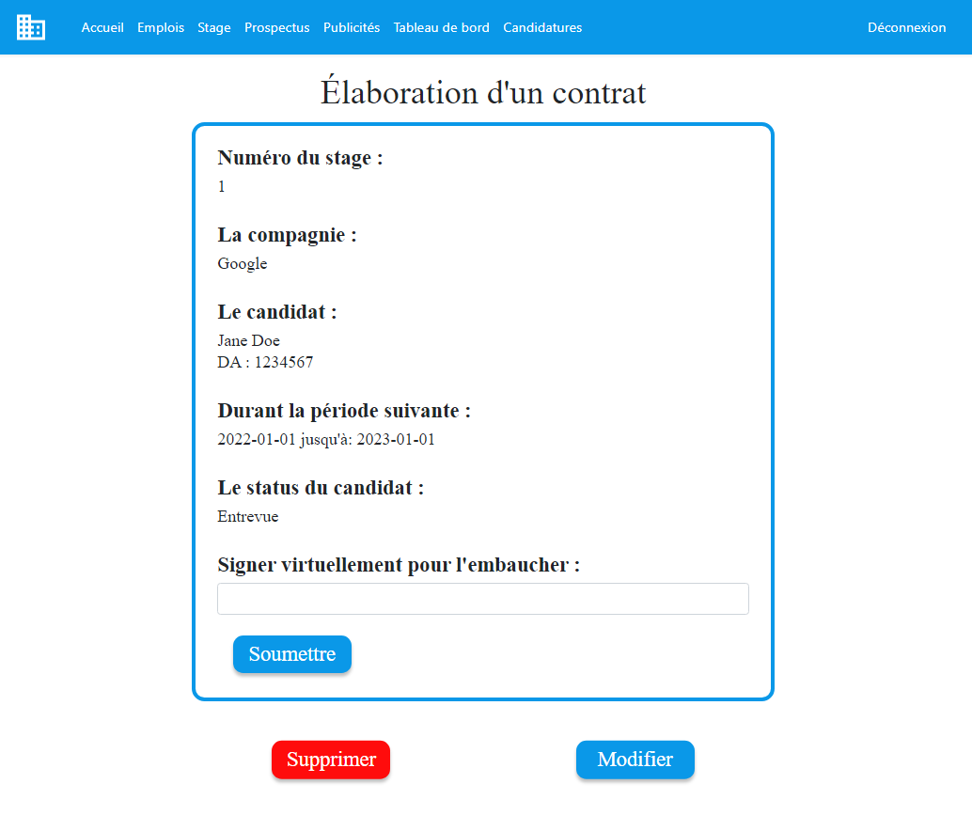
Les fonctionnalités : Compagnie
Contrat entre l'étudiant et l'entreprise

Slide 30
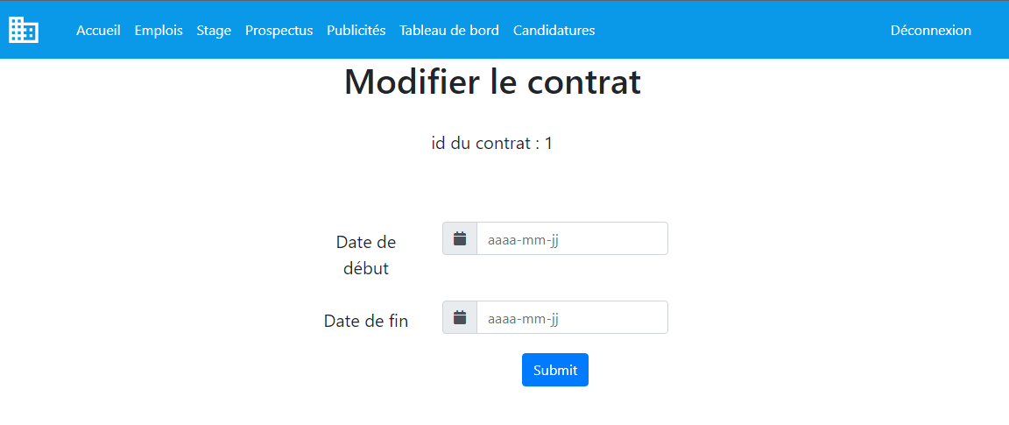
Les fonctionnalités : Compagnie
Modification du contrat entre l'étudiant et l'entreprise

Slide 31
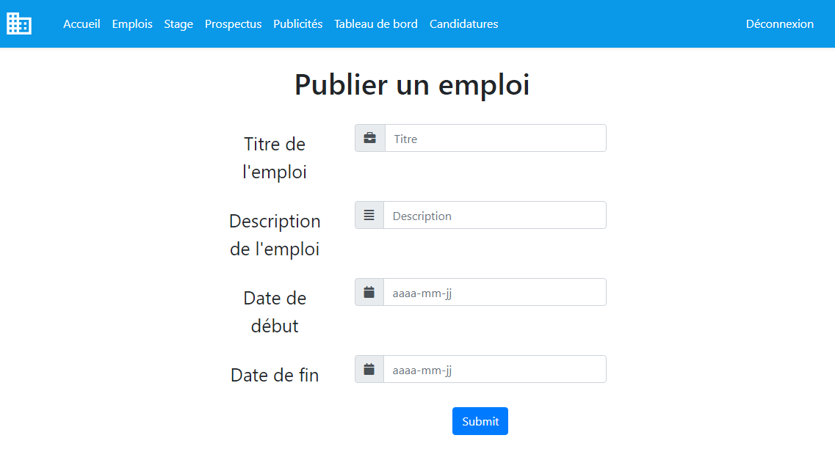
Les fonctionnalités : Compagnie
Publication d'un emploi

Slide 32
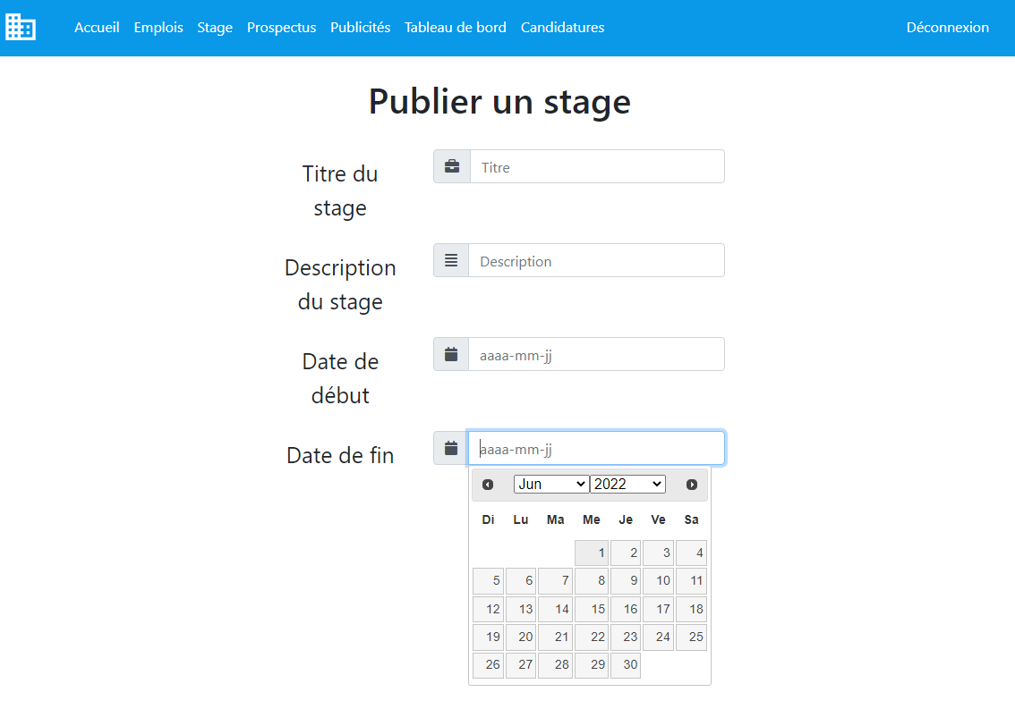
Les fonctionnalités : Compagnie
Publication d'un stage

Slide 33
Administrateur

Slide 34
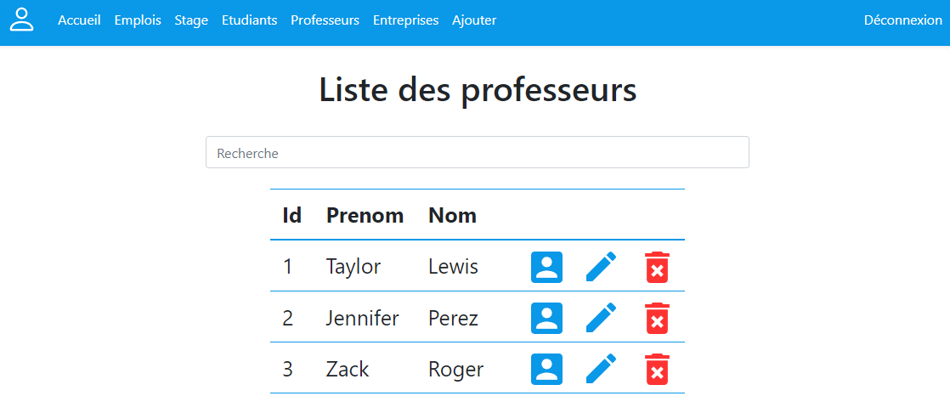
Les fonctionnalités : Administrateur
Liste des professeurs + + Liste des entreprises Liste des étudiants

Slide 35
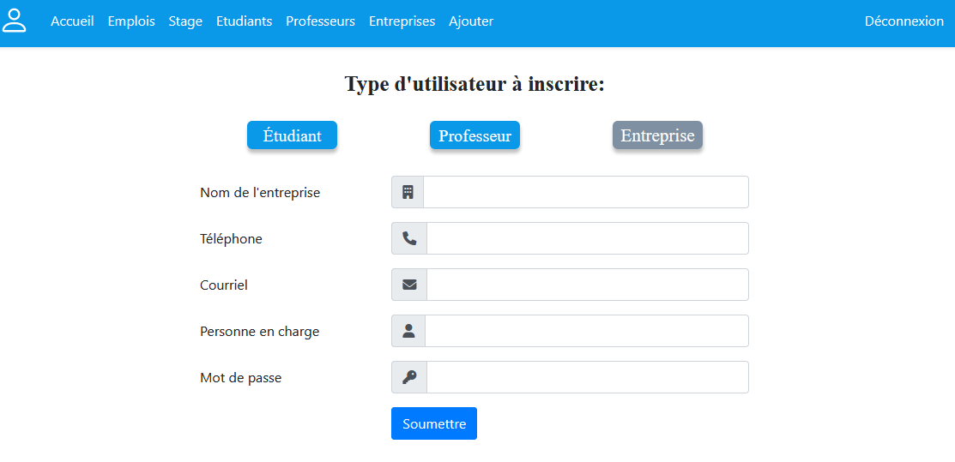
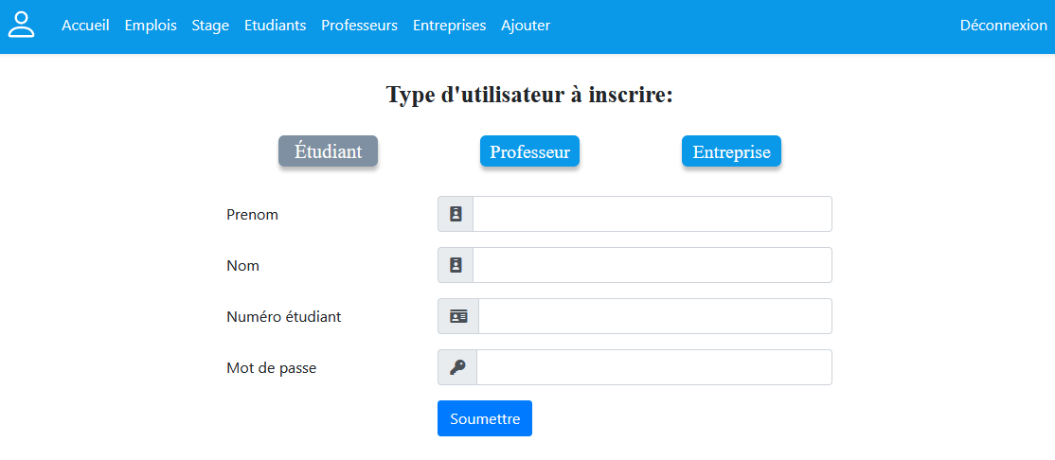
Les fonctionnalités : Administrateur
Inscrire tous les types d’utilisateurs

